Slide 1
Организация и реализация программ подготовки кадров высшей квалификации-программ аспирантуры.
Зав. отделом аспирантуры и докторантуры
О.Ю.Голицына

Slide 2
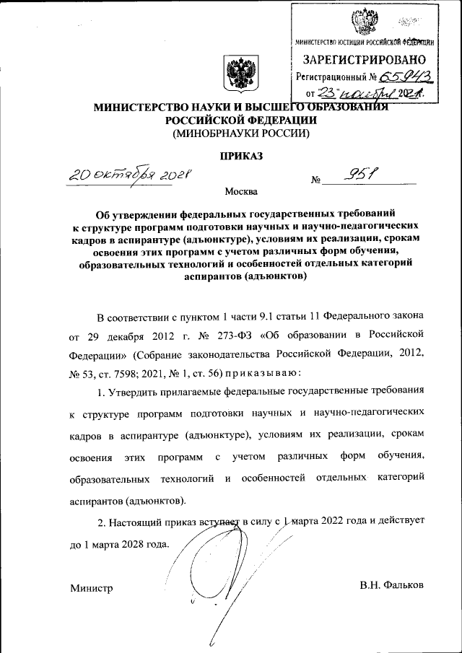
Организация и осуществление образовательной деятельности в аспирантуре
С 2022 года прием и обучение по программам аспирантуры осуществляется на основе федеральных государственных требований (ФГТ).

Slide 3
Нормативные требования для программ
аспирантуры по ФГОС и программ аспирантуры по ФГТ
Программы аспирантуры на основе ФГОС и приказа Минобрнауки от 19.11.2013 № 1259 | Программы аспирантуры на основе ФГТ и Положения о подготовке научных и научно педагогических кадров в аспирантуре (Постановление Правительства РФ от 30.11.2021 № 2121)
В результате освоения программы аспирантуры у выпускника должны быть сформированы: универсальные компетенции, общепрофессиональные компетенции, профессиональные компетенции | Цель научной (научно-исследовательской) деятельности аспиранта – подготовка диссертации к защите (Положение, п. 5) Основным результатом научной деятельности должна быть подготовленная к защите диссертация.
Программа аспирантуры состоит из следующих блоков: Блок 1. «Дисциплины (модули)»; Блок 2. «Практики»; Блок 3. «Научные исследования»; Блок 4. «Государственная итоговая аттестация». В блок «Практики» программ ФГОС входят 2 практики по получению профессиональных умений и опыта (педагогическая и научно-исследовательская практики). Педагогическая практика является обязательной. | Программа аспирантуры включает в себя: Научный компонент (научная деятельность, направленная на подготовку диссертации к защите, подготовка публикаций и (или) заявок на патенты на изобретения…, промежуточная аттестация по этапам выполнения научного исследования); Образовательный компонент (дисциплины (модули), практика, промежуточная аттестация по дисциплинам (модулям) и практике); Итоговую аттестацию. По программам ФГТ у аспирантов 1 практика – педагогическая.
Аспиранты, обучающиеся по программам ФГОС составляют индивидуальный учебный план, который формируется совместно с научным руководителем. | Аспиранты, обучающиеся по программам ФГТ, составляют индивидуальный план научной деятельности и индивидуальный учебный план, который формируется совместно с научным руководителем.
На ликвидацию задолженностей по учебному плану дается период в течение 6 месяцев. Ответственность за выполнение учебного и научного планов несет научный руководитель.

Slide 4
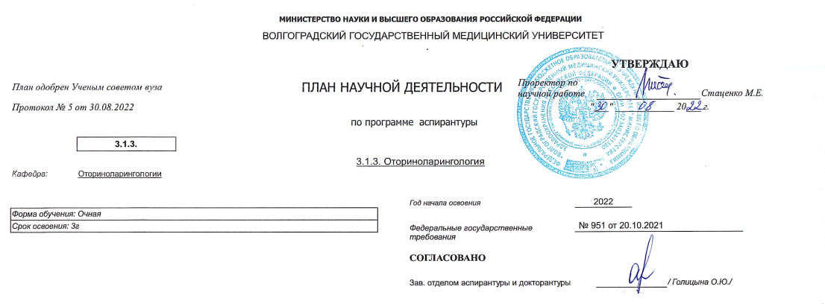
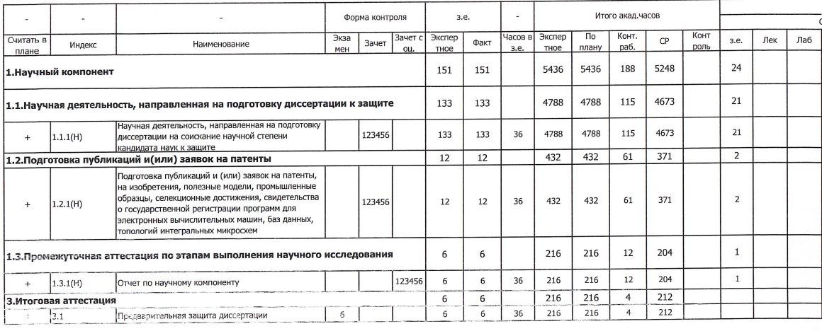

Slide 5
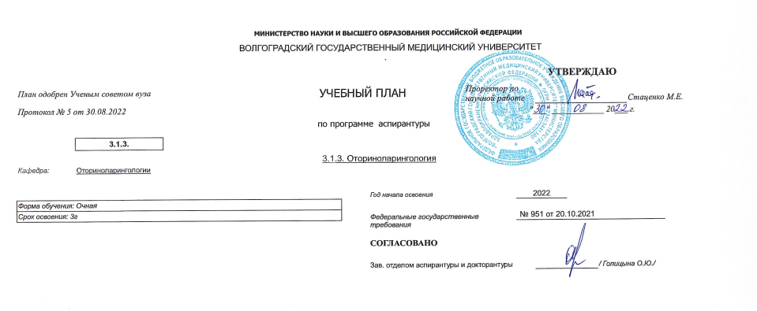
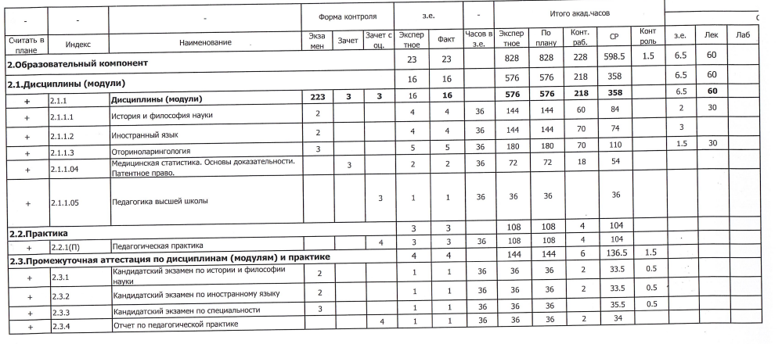

Slide 6
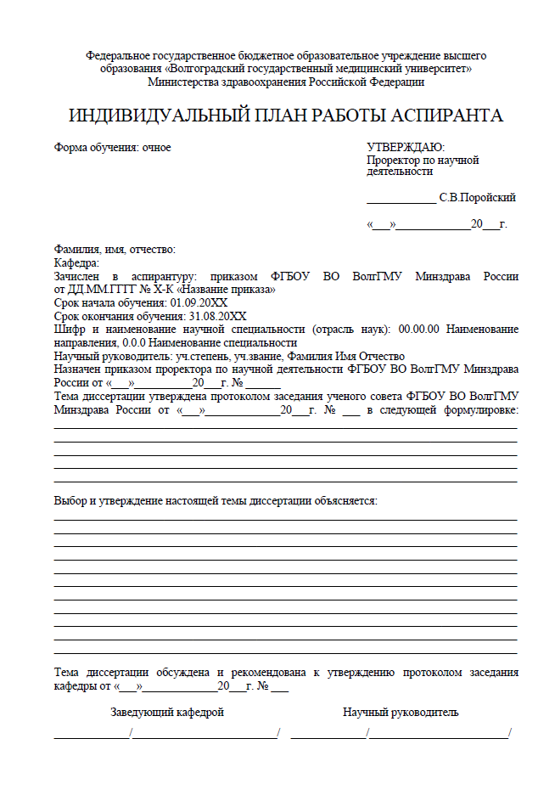
План научной деятельности включает в себя примерный план выполнения научного исследования, план подготовки диссертации и публикаций, в которых излагаются основные научные результаты диссертации, а также перечень этапов освоения научного компонента программы аспирантуры, распределение указанных этапов и итоговой аттестации аспирантов.
Перечень этапов освоения образовательного компонента программы аспирантуры, распределение курсов дисциплин (модулей) и практики определяются учебным планом.
Согласно «Порядку организации образовательной деятельности при подготовке научных и научно-педагогических кадров в аспирантуре в ФГБОУ ВО ВолгГМУ Минздрава России, составленному на основе «Положения о подготовке научных и научно-педагогических кадров в аспирантуре» (Постановление Правительства РФ от 30.11.2021 № 2121);
В течение 30 дней с момента зачисления:
1. заполняется индивидуальный план работы аспиранта;
2. приказом проректора по научной деятельности назначается научный руководитель;
3. утверждается тема диссертационной работы на кафедральном заседании.

Slide 7
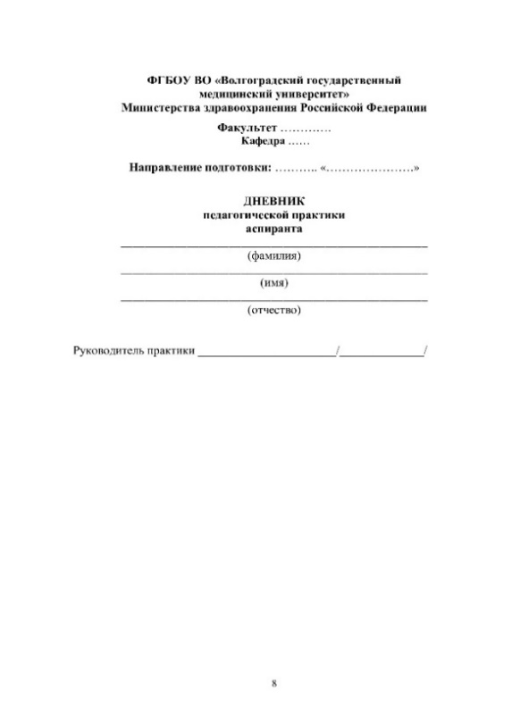
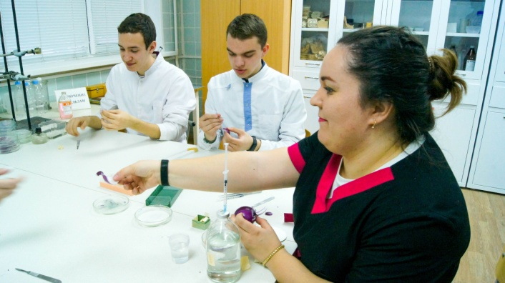
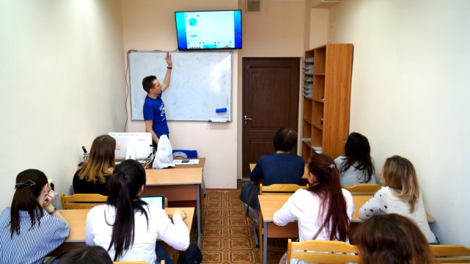
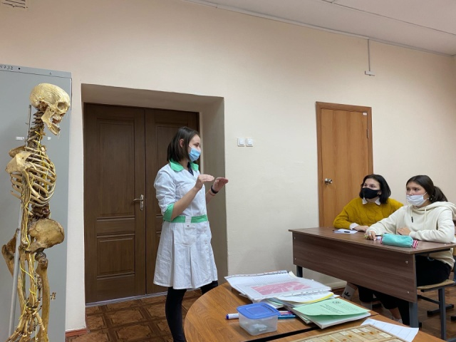
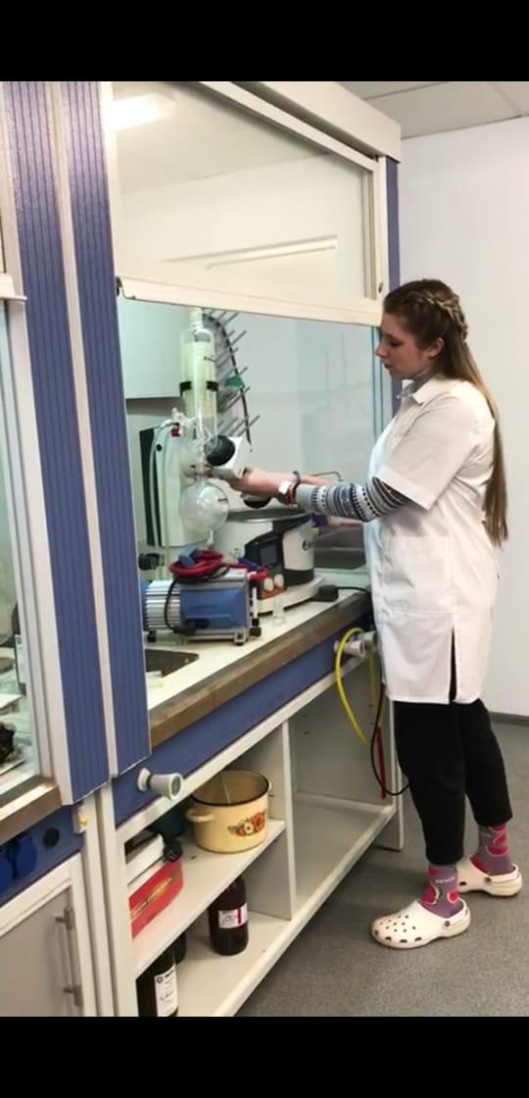
Педагогическая практика
По программам ФГТ:
Педагогическая практика
3 з.е. (108 часов) 4 семестр

Slide 8
Блок 3 «Научный компонент»
В программах аспирантуры на основе федеральных государственных требований (ФГТ) этот блок приобретает особую важность! Невыполнение аспирантом индивидуального плана научной деятельности, установленное во время промежуточной аттестации, признается недобросовестным выполнением аспирантом обязанностей по освоению программы аспирантуры и является основанием для отчисления аспиранта из организации!

Slide 9
Блок 3 «Научный компонент»
Непосредственное руководство научно-исследовательской деятельностью аспиранта и реализацией программы аспирантуры осуществляет научный руководитель.
Научный руководитель:
- оказывает аспиранту содействие в выборе темы диссертации и составлении индивидуального плана научной деятельности;
- осуществляет руководство научной (научно-исследовательской) деятельностью аспиранта (в том числе при необходимости при выполнении экспериментов, технических разработок, при проведении наблюдений и измерений, изучении научно-технической информации, отечественного и зарубежного опыта по исследуемой тематике);
- консультирует аспиранта по вопросам подготовки диссертации к защите;
- осуществляет первичное рецензирование подготовленного аспирантом текста диссертации, а также текстов научных статей и (или) докладов, подготовленных аспирантом в рамках выполнения индивидуального плана научной деятельности, для представления на конференциях, симпозиумах и других коллективных обсуждениях, осуществляет контроль за выполнением аспирантом индивидуального плана научной деятельности.
Научный руководитель представляет в период проведения промежуточной аттестации отзыв о качестве, своевременности и успешности проведения аспирантом этапов научной (научно-исследовательской) деятельности, а в случае невыполнения им индивидуального плана работы – рекомендации к его отчислению из аспирантуры.
Научный руководитель имеет право:
-вносить предложения по улучшению качества работы аспирантуры;
-быть членом экзаменационных комиссий по приему вступительных, кандидатских экзаменов по специальным дисциплинам;
- давать рекомендации аспирантам для их участия в конкурсах на получение стипендий, премий, грантов и т.д.,
-осуществлять подбор кандидатов для поступления в аспирантуру,
- вносить предложения о досрочном отчислении аспиранта, не выполняющего индивидуальный план работы.

Slide 10
Блок 3 «Научный компонент»
Помимо научного руководителя, контроль над выполнением аспирантом индивидуального плана осуществляет заведующий кафедрой прикрепления.
Заведующий кафедрой:
осуществляет подбор кандидатов для поступления в аспирантуру по научной специальности;
организует в течение 30 календарных дней после зачисления аспирантов на заседании кафедры обсуждение тем планируемых диссертационных работ и ходатайствует об их утверждении на проблемной комиссии;
в установленном порядке согласовывает индивидуальные планы работы аспирантов;
формирует заявку на приобретение литературы, подключение электронных библиотечных систем для обеспечения учебного процесса в аспирантуре и подписку на ведущие рецензируемые научные издания по представлению научного руководителя;
обеспечивает доступ аспирантов к необходимому для научно-исследовательских работ оборудованию и оргтехнике;
организует научные семинары с докладами аспирантов о своих научных достижениях,
организует заседания кафедры с отчетом научных руководителей о достигнутых
аспирантами результатах исследований;
в установленном порядке привлекает аспирантов к научной и педагогической работе кафедры в рамках педагогической практики, предусмотренной ОПОП аспирантуры;
организует проведение промежуточной аттестации аспирантов и отчитывается о ее итогах перед отделом аспирантуры и докторантуры УНИПНПК;
контролирует представление в отдел аспирантуры и докторантуры УНИПНПК сведений о готовности аспирантов к итоговой аттестации, в том числе для подготовки проекта приказа по допуску аспирантов к итоговой аттестации;
вносит предложения к поощрению научных руководителей и аспирантов, демонстрирующих высокие показатели в научно-исследовательской деятельности и ее организации, а также предложения по наложению взысканий.

Slide 11
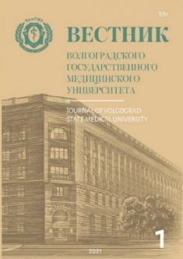
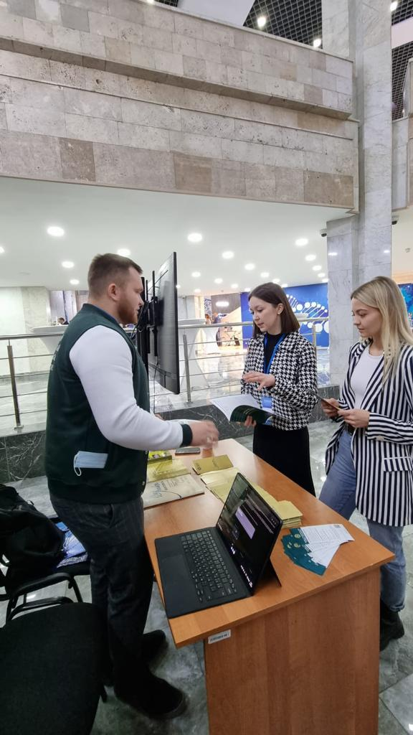
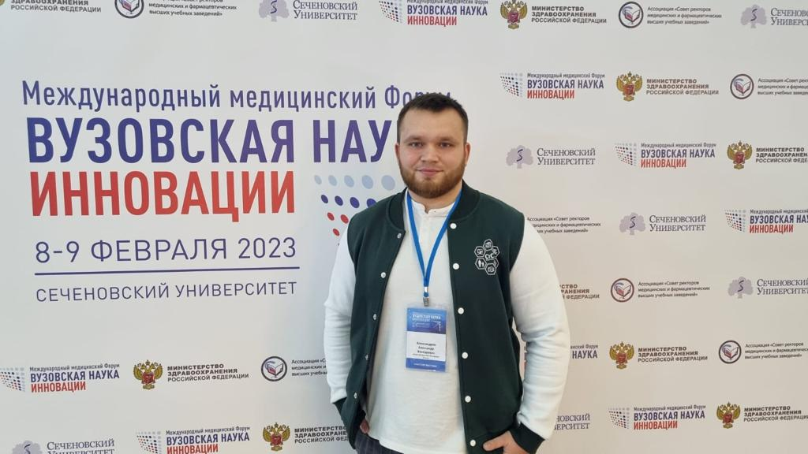
Научно-исследовательская деятельность аспирантов
Аспирант за время обучения в аспирантуре:
опубликовать основные результаты научных исследований не менее, чем в 3-х рецензируемых научных изданиях за весь период обучения;
Представить результаты научных исследований на научных конференциях/семинарах, в том числе всероссийских, международных.
Получение грантов, свидетельств о государственной регистрации, программ ЭВМ и т.д.

Slide 12
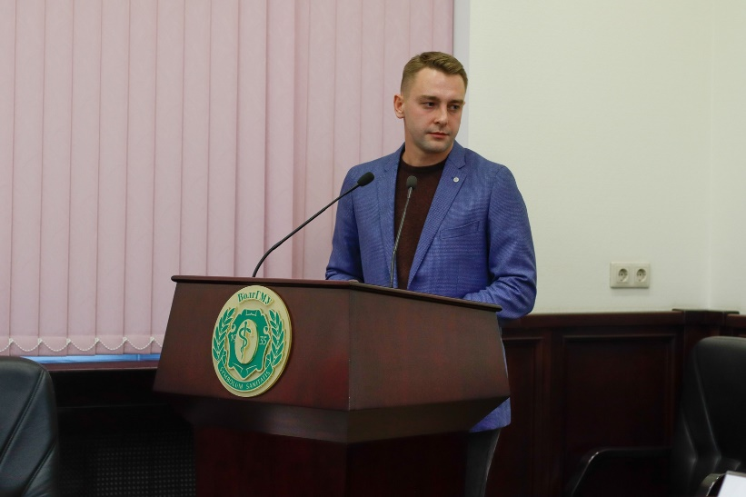
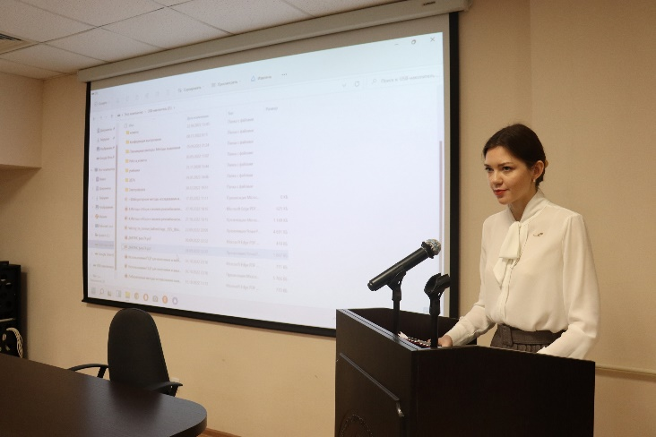
Итоговая аттестация по программам аспирантуры
Согласно программам ФГОС выпускники аспирантуры сдают Государственную Итоговую Аттестацию в 2 этапа (экзамен и научный доклад).
Лицам, успешно прошедшим государственную итоговую аттестацию, выдается:
Диплом об окончании аспирантуры государственного образца.
Заключение о соответствии научно-квалификационной работы (диссертации) на соискание ученой степени кандидата наук критериям, установленным в соответствии с Федеральным законом от 23 августа 1996 г. № 127-ФЗ «О науке и государственной научно-технической политике» по требованию.
Согласно программам ФГТ итоговая аттестация проводится в форме оценки диссертации на соискание ученой степени кандидата наук на предмет ее соответствия критериям, установленным в соответствии с Федеральным законом от 23 августа 1996 г. № 127-ФЗ «О науке и государственной научно-технической политике» (Пункт 2.1 статьи 4)
Порядок присуждения ученых степеней, включая критерии, которым должны отвечать диссертации на соискание ученых степеней, …. устанавливается Правительством Российской Федерации
Лицам, успешно прошедшим итоговую аттестацию, выдается:
Заключение о соответствии диссертации на соискание ученой степени кандидата наук критериям, установленным в соответствии с Федеральным законом от 23 августа 1996 г. № 127-ФЗ «О науке и государственной научно-технической политике»;
Свидетельство об окончании аспирантуры (адъюнктуры).

Slide 13
Локальные нормативные акты, регламентирующие обучение в аспирантуре согласно Федеральным государственным требованиям
Положение о подготовке научных и научно-педагогических кадров в аспирантуре в федеральном государственном бюджетном образовательном учреждении высшего образования «Волгоградский государственный медицинский университет» Министерства здравоохранения Российской Федерации;
Положение об основной профессиональной образовательной программе высшего образования – программе подготовки научных и научно-педагогических кадров в аспирантуре в федеральном государственном бюджетном образовательном учреждении высшего образования;
Положение о порядке формирования и утверждения индивидуального плана работы аспиранта в федеральном государственном бюджетном образовательном учреждении высшего образования «Волгоградский государственный медицинский университет» Министерства здравоохранения Российской Федерации;
Положение о научной деятельности обучающихся, осваивающих образовательные программы высшего образования – программы подготовки научных и научно-педагогических кадров в аспирантуре в федеральном государственном бюджетном образовательном учреждении высшего образования «Волгоградский государственный медицинский университет» Министерства здравоохранения Российской Федерации;
Положение о порядке проведения текущего контроля успеваемости обучающихся по программам подготовки научных и научно-педагогических кадров в аспирантуре в федеральном государственном бюджетном образовательном учреждении высшего образования «Волгоградский государственный медицинский университет» Министерства здравоохранения Российской Федерации;
Положение о промежуточной аттестации и отчислении аспирантов в федеральном государственном бюджетном образовательном учреждении высшего образования «Волгоградский государственный медицинский университет» Министерства здравоохранения Российской Федерации;
Положение о порядке организации педагогической практики аспирантов в федеральном государственном бюджетном образовательном учреждении высшего образования «Волгоградский государственный медицинский университет» Министерства здравоохранения Российской Федерации;
Положение о порядке проведения итоговой аттестации по программам подготовки научных и научно-педагогических кадров в аспирантуре в федеральном государственном бюджетном образовательном учреждении высшего образования «Волгоградский государственный медицинский университет» Министерства здравоохранения Российской Федерации.

Slide 14
БЛАГОДАРЮ ЗА УДЕЛЁННОЕ ВРЕМЯ!

